Slide 1

大家一起猜猜看
開始

Slide 2

我喜歡什麼運動
足球
羽球
籃球

Slide 3

再加油
答錯了
重來

Slide 4
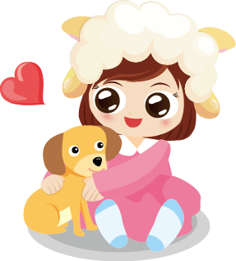
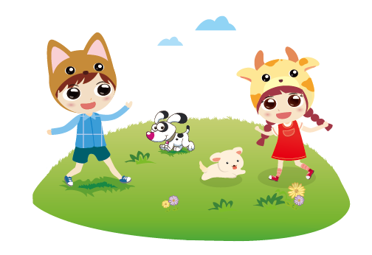
你好厲害
答對了
再見

